Slide 1
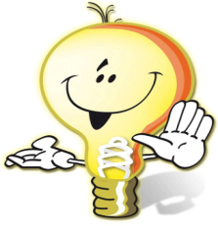
נתיב האור
דרך חיים נבונה בסביבת חשמל
חשמל בחוכמ"ה
מערך לתלמיד – תשע"ט

Slide 2
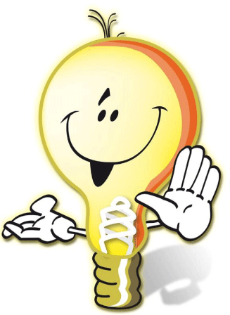
מה זה חשמל בחוכמ"ה?
חוכמ"ה
חדשנות טכנולוגית
כללי זהירות
מיומנויות המאה ה-21
התייעלות אנרגטית

Slide 3
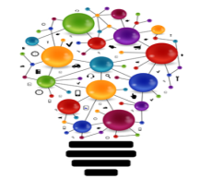
חדשנות טכנולוגית
החדשנות הטכנולוגית משמשת כיום כמנוע הצמיחה החזק ביותר.
ארגון יעיל, בית יעיל וחכם, עוברים דרך החדשנות הטכנולוגית. מערכות החשמל החכמות יודעות:
להעביר מידע
מתקשרות ביניהן ועם המשתמשים בהקשרים של:
חיסכון בחשמל
תחזוקה מונעת
התראות על צריכת יתר

Slide 4
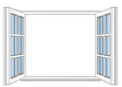
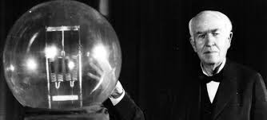
חדשנות טכנולוגית – עבר, הווה ועתיד
לפני המצאת החשמל השתמשו באמצעים שונים כדי להאיר את הסביבה. החומרים ששימשו לכך היו בעיקר נפט, שמן וזפת.
בשנת 1878 המציא תומס אלווה אדיסון את הנורה. זה קרה לפני 140 שנים. זאת הנורה החשמלית המספקת תאורה מאז.
מידע על אדיסון (אתר גלים)
http://news.galim.org.il/pages/2153
הנורה מורכבת מחוט מתלהט דק מפחמן, יסוד כימי הנמצא בפחם וביהלום. כאשר עבר בחוט זרם חשמלי, התחמם והתלהט, והתוצאה – אור.
כדי למנוע מהחוט להישרף, הקיף אדיסון את החוט במעטפת זכוכית ריקה מאוויר. כך נוצרה נורת הליבון בצורת אגס. "אגס הזכוכית".
מתוך מקראה לתלמיד מפגשים עם עולם החשמל פרק ב'

Slide 5
נורת ליבון – תיל מתכתי שבתוכה, מתחמם כאשר עובר בו זרם חשמלי, מתלהט ומפיץ אור.
נורה פלורסנטית – קיים בה חומר מיוחד הזוהר בהשפעת הקרינה.
נורת לד ( (LEDהיא דיודה פולטת אור Light Emitting Diode. היא נורה בעלת צריכת חשמל נמוכה פי 10 מנורת הלהט המקבילה.
נורת ליבון פועלת – 1,000 שעות.
אורך חיי נורת לד - 50,000 שעות.
ומה עם הנורה החכמה???

Slide 6
נורה חכמה: נורה המצוידת ב"חיישני נפח" המזהים מתי המשתמש נמצא בחדר ומתי הוא יוצא ממנו. ידע זה מאפשר כיבוי והפעלה על פי הכניסה והיציאה מהחדר.
קץ לנורות הדולקות ללא סיבה בחלק ניכר בשעות היום והלילה!

Slide 7
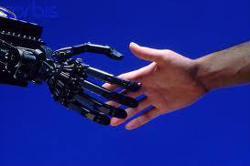
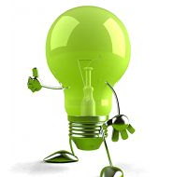
התייעלות אנרגטית
חיסכון בצריכת האנרגיה – התייעלות אנרגטית – מצב שכולם מרוויחים ממנו.
הצרכנים חוסכים כסף.
המדינה עושה שימוש מופחת במשאבים כמו דלק ופחם.
כדור-הארץ נהנה מפליטה מופחתת של גזי החממה וחומרים מזהמים.

Slide 8
קיימים שני סוגים של התייעלות אנרגטית:
החוכמה ליצור יעילות אנרגטית ידנית וטכנולוגית, ליהנות מכל היתרונות בבית חכם.
החלפת מוצרי צריכת אנרגיה בזבזניים במוצרים חסכוניים. החלפת נורות ליבון או פלורסנט בנורות לד. שימוש בדוד שמש במקום בדוד חשמל. שימוש במכשירי חשמל בעלי דירוג אנרגטי נמוך. (A)
התייעלות ידנית
התייעלות טכנולוגית
שיפור תהליכים באמצעות הטמעת מערכות בקרה ואוטומציה למניעת צריכת אנרגיה מיותרת, שילוב מערכת ניתור צריכת אנרגיה המנתחת בזמן אמת את אופן הצריכה.

Slide 9
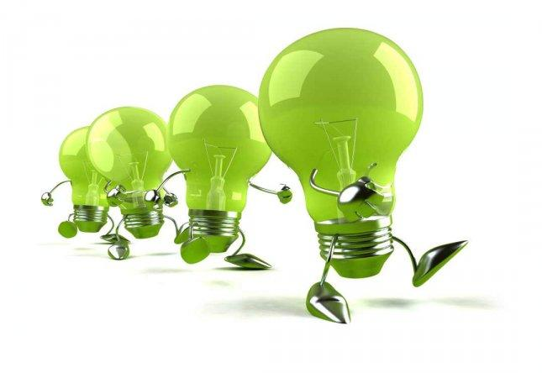
תפעול מוצרים באופן חכם (שינוי התנהגותי למען שיפור איכות החיים)
יש בכוחנו להקטין את התפעול המיותר של המכשירים.
צמצום התפעול תורם לאיכות הסביבה כי האינטרס שלנו הוא צמצום ההתבססות על חשמל עקב המשאבים היקרים הדרושים להפקתו, וצמצום הזיהום הסביבתי הנגרם במהלך ההפקה. לכן, נשתמש במאפייני היעילות הטכנולוגית.
חיסכון בעלויות
חיסכון במשאבים

Slide 10
הפעלת המכשירים מכל מקום בעולם באמצעות אפליקציה
מעקב אחר צריכת החשמל בכל נקודה ובכל זמן
מפסק ושקע חכם
טיימר להפעלת מוצרי חשמל

Slide 11
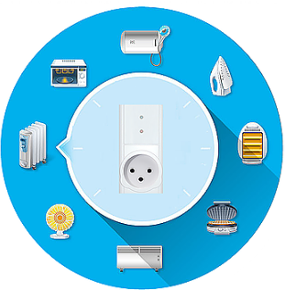
השקע החכם כולל שעון בית משוכלל המאפשר קביעת זמני הדלקה וכיבוי לפי ימים ובקרת כיבוי אוטומטי לאחר זמן מוגדר באמצעות אפליקציית החיסכון.
אפילו השקע יכול להיות חכם.
שקע המותאם לכל מכשיר חשמלי המאפשר לשלוט בהם, כיבוי והדלקה מכל מקום באמצעות הסמארט-פון.
השקע החכם מודד את צריכה החשמל של המכשיר אליו הוא מחובר, מציג תחזית צריכה בקילו-וואט ומאפשר גישה לנתוני הצריכה.
וגם הדוד....דוד חכם – לחסוך בחשמל ללא מאמץ בכל מקום ובכל זמן בנוחות - התוצאה – חיסכון.

Slide 12
כללי בטיחות וזהירות
כללי בטיחות לנפגעי התחשמלות
כללי בטיחות בתוך הבית
כללי בטיחות מחוץ לבית

Slide 13
כללי בטיחות בבית:
שימוש במכשירי חשמל רק בידיים יבשות
אין להניח על תנור חשמלי או בקרבתו בגדים או חפצים דליקים
כשעוזבים לתקופה ארוכה מומלץ לנתק תקעים מכל מכשירי החשמל
כשחוזרים מהים או מהבריכה לא נוגעים במכשירי חשמל
שקע בקיר לא קבוע באופן תיקני - יש להזמין חשמלאי
אסור למשוך בחוט החשמל על מנת להוציא תקע מהשקע
אסור להכניס חפצים זרים לשקע חשמלי
רצוי לכסות שקעים במכסים מתאימים
לא מתקרבים למכשירי החשמל כשאנו רטובים או יחפים

Slide 14
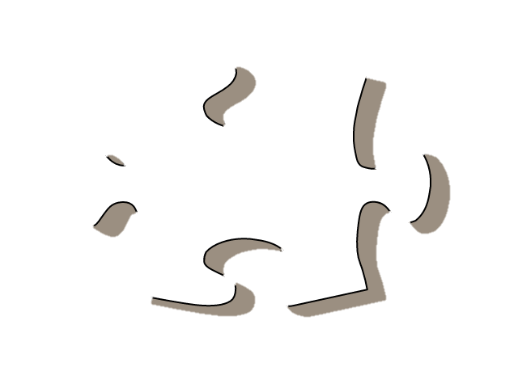
כללי בטיחות בחוץ:
כשמגלים חוט חשמל קרוע מתרחקים ומתקשרים ל-103
עמודי חשמל מחוץ לתחום ולא מטפסים עליהם
אסור להתקרב למתקני חשמל, חדרי חשמל, ארונות חשמל ועמודי חשמל
מתחת לעמודי חשמל לא משחקים – לא בכדור ולא בכל חפץ העלול לגעת בחוטים

Slide 15
כללי בטיחות לנפגעי התחשמלות:
אסור לגעת באדם מחושמל!
יש לבקש ממבוגר לנתק את הזרם (לוח חשמל, תקע ומפסק) בזהירות ובמהירות
לאחר שהנפגע הורחק ממקור המתח יש להגיש לו עזרה ראשונה ולהזעיק 101
חשוב לנתק את המגע בין הנפגע לבין מקור הזרם בלי לגעת בו, יש להשתמש עם חפץ מחומר מבודד

Slide 16
הידעת?
"ארק" ביוונית = ארץ
מפסק פחת נגד התחשמלות
הארקה

Slide 17
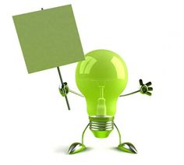
להיות בטוחים ומוגנים:
הארקה -
אמצעי בטיחות במערכת החשמל באמצעות חיבור מוליך או מכשיר חשמלי לבין האדמה
"ארק" ביוונית פירושו ארץ –חיבור לארץ
מפסק פחת נגד התחשמלות, הינו מפסק המנתק את המתקן החשמלי ממקור ההזנה בצורה אוטומטית במקרה של זרם הדולף לאדמה.
"מפסק הפחת נגד התחשמלות " פותח את המעגל החשמלי.
השימוש במפסק פחת נגד התחשמלות נועד להקנות הגנה טובה יותר מפני מכת-חשמל.

Slide 18
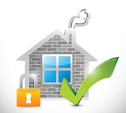
חשוב לזכור! גוף האדם מוליך זרם. כשיש תקלה במכשיר החשמל ואנו נוגעים במכשיר גופנו עלול לסגור מעגל חשמלי שצידו האחד במכשיר החשמלי וצידו האחר באדמה, כלומר ברצפה עליה אנחנו עומדים ברגליים יחפות. אם ננעל נעליים הדבר יכול למנוע התחשמלות. הנעל תימנע סגירת מעגל חשמלי.
והכי חשוב - עם חשמל נוהגים בחוכמ"ה!

